Slide 1
«Внеурочная деятельность обучаемых как инструмент развития самостоятельной творческой, познавательной и проектной деятельности в рамках ФГОС»
«Внеурочную деятельность следует понимать как личностно - ориентированное взаимодействие педагога и ребенка, целью которого является обеспечение условий развития ребенка, становление его как личности».

Slide 2
Внеурочная деятельность организуется по направлениям развития личности:
Спортивно-оздоровительное, духовно-нравственное,социальное, общеинтеллектуальное, общекультурное.
При этом следует помнить, что формы, содержание деятельности должны соответствовать целям, задачам и результатам воспитательной деятельности педагога. Результативность воспитательной деятельности предполагает: приобретение учащимися социального знания, формирования положительного отношения к базовым ценностям, приобретения опыта самостоятельного общественного действия.

Slide 3
Спортивно-оздоровительное:
занятия в спортивных секциях, беседы о ЗОЖ, участие в оздоровительных процедурах, спортивные турниры, олимпиады, праздники, классные часы, спортивные и оздоровительные акции в окружающем школу социуме; туристические походы; военно-спортивные игры.

Slide 4
Социальное направление:
Участие в праздниках чествования ветеранов, пожилых людей; социально значимые акции в социуме; разработка проектов социально значимой деятельности; коллективные творческие дела; тимуровское движение; трудовые десанты, социально-моделирующие игры.

Slide 5
Духовно-нравственное направление:
Этические беседы, тематические диспуты, дебаты, проблемно-ценностные дискуссии; благотворительные акции в социуме; туристические походы, экскурсии (очные и заочные), работа школьных музеев; день рождения школы ; праздники; поисково-краеведческие экспедиции.

Slide 6
Общеинтеллектуальное направление:
Предметные факультативы, олимпиады, исследовательская деятельность, школьные научные общества, конференции, общественный смотр знаний, чествование лучших учеников, интеллектуальные марафоны и др.

Slide 7
Общекультурное направление:
Культпоходы в театры, кино (с последующим анализом), концерты, выставки, смотры-конкурсы, досугово-развлекательные акции в социуме, фестивали искусств, занятия в коллективах художественной самодеятельности.

Slide 8
Базовые национальные ценности российского общества:
Патриотизм.
Социальная солидарность.
Гражданственность.
Семья.
Здоровье.
Труд и творчество.
Наука.
Традиционные религии России.
Искусство и литература.
Природа.
Человечество.

Slide 9
Кружок- студия «Винтик , Шпунтик и команда »
создание условий для:
творческой самореализации ребенка в комфортной развивающей среде, стимулирующей возникновение личностного интереса к различным аспектам жизнедеятельности и позитивного преобразующего отношения к окружающей действительности;
социального становления личности ребенка в процессе общения и совместной деятельности в сообществе, активного взаимодействия со сверстниками и педагогами;
профессионального самоопределения учащегося, необходимого для успешной реализации дальнейших жизненных планов и перспектив.

Slide 10
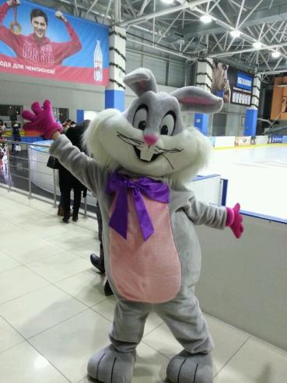
Спортивно-оздоровительное:
Спортивный проект «Веселые старты на льду»

Slide 11
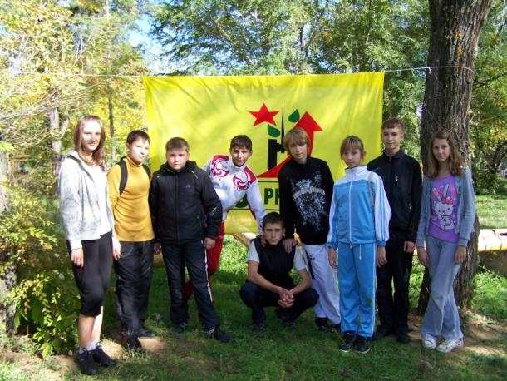
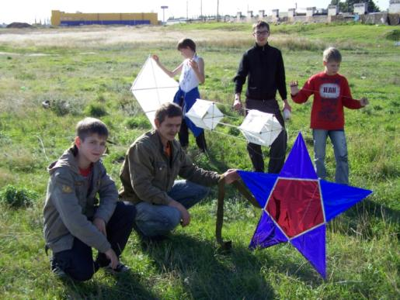

Slide 12
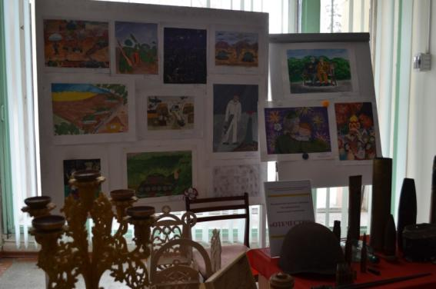
Социальное направление:

Slide 13
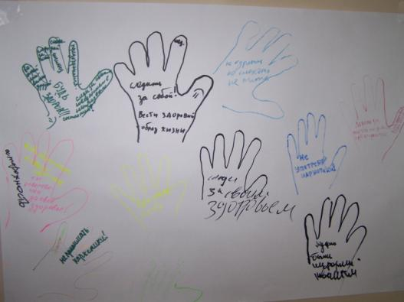
Духовно-нравственное направление:

Slide 14
Общеинтеллектуальное направление:

Slide 15
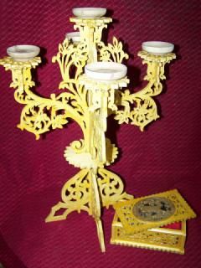
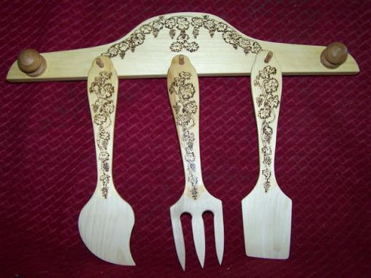
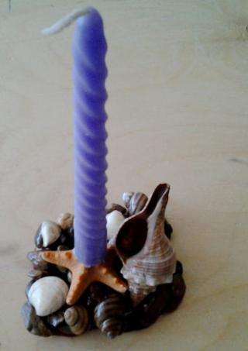
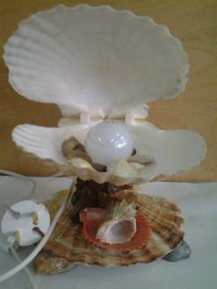
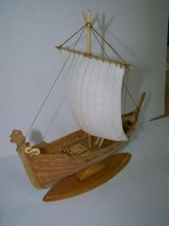
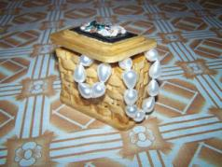

Slide 17
Благодарю
за
внимание!

